Slide 1
Arrays (Diziler) Collections (Koleksiyonlar
Not: generic collection örnek artır
Adem AKKUŞ
Bilgisayar Mühendisi
Uzman Bilişim Teknolojileri Öğrt.
Eğitmen

Slide 2
Collections | Generic
Array ArrayList | List<T>
HashTable SortedList | SortedList<T> Dictinory<T>
Queue Stack | Queue<T> Stack<T>

Slide 3
Arrays (Diziler)
Dizi, aynı tipte birden çok değeri bellek üzerinde tutabilecek yapıdır.
Programlama yaparken dizileri kullanmak; dizilerin verdiği avantajlardan yararlanarak değerler üzerinde;
seçme,
silme,
değiştirme,
sıralama
vb. işlemlerin kolayca gerçekleştirilmesini sağlar.

Slide 4
Arrays (Diziler)
C# dilinde tanımlanan bütün diziler System.Array namespace’i altında yer almaktadır.
Aynı türden birden fazla değeri tek bir referans altında saklamak için kullanılan yapılardır. adres değer
byte[] sayilar={10,20,30,40,50};
Diziler referans tipli olduğu için belleğin heap alanında saklanırlar.
100h | 10
101h | 20
102h | 30
103h | 40
104h | 50
sayilar

Slide 5

Dizi Tanımlamak
Dizi oluştururken temelde üç noktaya dikkat edilir. Dizinin Tipi: Dizide hangi tip verilerin saklanacağı (int, string, char, byte, double vb.) belirtilir. Dizi Adı: Dizide saklanacak verilerle anlamlandırılan değişken isimlendirme kurallarına uygun hangi isimlerin diziye verileceği belirtilir (Anlamlı isimler vermek, yazılan kodların okunabilirliğini artıracağı için her zaman tavsiye edilen bir yöntemdir. Çoğul eki (-ler/-lar) kullanılabilir.Örnek sayilar, isimler,sehirler,dersler gibi
Örneğin okul numaraları saklanacak bir dizi için diziOkulNo gibi

Slide 6
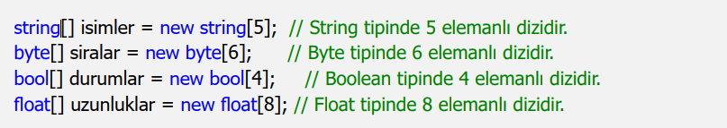
Dizi Tanımlamak
Dizilerin Kapasitesi: Dizi içinde kaç adet veri saklanacağı belirtilir. sayilar isminde, integer tipinde 10 adet veri saklama kapasitesine sahip bir dizi tanımlaması yapılmıştır. Derleyicinin bir diziyi tanıması için başlangıçta veri tipi belirtildikten sonra içi boş köşeli parantezler kullanılmalıdır. İçi boş köşeli parantezler, bu ifadenin bir boyutlu dizi olduğu anlamına gelir. Tanımlamadaki ikinci köşeli parantez ise dizide saklanacak değer sayısını belirtir. Aşağıda farklı veri tiplerine sahip dizi tanımlama örnekleri verilmiştir

Slide 7
Dizi Tanımlamak
Bir dizi tanımlaması yapıldığında derleyici, dizinin her elemanına temel veri tipleri için varsayılan değerleri ilk değer olarak verir. İlk değerler, dizi içine veri eklenmeden verilir.
Bunlar;
string tipi için null,
sayısal tipler (byte,short,int,long,float,double,decimal) için 0,
bool tipi için ise false
değerleridir. Verilen bu ilk değerler, dizilere değer aktarımı yapıldıkça yeni değerlerle değiştirilir.

Slide 8
Dizi Tanımlamak
veritipi[ ] diziAdi;
byte[ ] sayilar=new byte[2]; (Değerler önceden bilinmiyorsa)
sayilar[0]=1;
sayilar[1]=2;
byte[ ] sayilar=new byte[ ] { 1 , 2 }; (Değerler önceden belli)
byte[] sayilar={ 1 , 2 }; (Değerler önceden belli)

Slide 9
Farklı Türden Diziler
char[ ] karakterler=new char[ ]
{
‘A’,’2’,’B’,(char)68
}
Console.WriteLine(karakterler[1]);

Slide 10

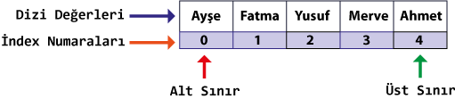
Bir Boyutlu Dizi Değer Atama
Dizilere değer aktarmanın farklı yöntemleri vardır. Dizilere ilk olarak tanımlamasının yapıldığı satırda değer verilebilir.
Tanımlanan ve aynı satırda değer aktarımı yapılan dizide kodlar derlendiğinde bellekte 5 elemanlı bir dizi oluşturulur. Oluşturulan bu diziye küme parantezi { } içindeki değerler sırasıyla verilir
Not: dizi ismi aynı zamanda dizinin ilk elemanının adresini gösterir.

Slide 11
Dizi Tanımlamak
Günlük hayatta sıralama işlemlerine hep 1’den başlanır fakat programlama dillerinin çoğunda sıralama 0’dan başlar. Aşağıdaki görselde görüldüğü üzere eklenen ilk elemanın sıra numarası 0’dır. Dizilerin her değerinin bir sıra numarası vardır. Sıra numaraları index, indis veya indeks olarak adlandırılır.
Not: Fortran programlama dilinde index değeri 1’den ile başlar.

Slide 12


Dizi Tanımlamak
Tanımlandıkları satırda dizilere değer aktarma işlemi farklı şekillerde de yapılabilir.
Aşağıdaki örnekte diziye değer aktarım işlemi, dizinin eleman sayısı belirtilmeden veya new anahtar sözcüğü kullanılmadan gerçekleştirilmiştir. Bu durumda derleyici hata vermez ve dizinin eleman sayısı derleyici tarafından belirlenir.
Dizilere değer aktarımının bir diğer yöntemi, dizinin index numaralarının kullanılarak yapılmasıdır.

Slide 13
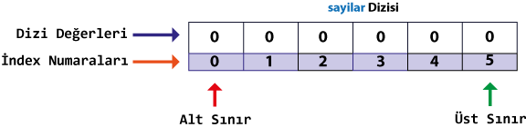

Dizi Tanımlamak
Kodda integer veri tipine sahip, 6 elemanlı, sayilar adında bir dizi tanımlandı. Derleyici, bu kod satırına geldiğinde bellekte eleman sayısı kadar yer ayırır ve bu yerlere ilk değer olarak 0 (sıfır) sayısını aktarır.
Bellek üzerinde dizi oluşturulduktan sonra index numaraları kullanılarak değer aktarımı gerçekleştirilebilir. Görsel sayilar ismindeki dizinin 2 numaralı index elemanına (dizinin üçüncü elemanına) 45
değerinin aktarımı yapılmıştır.

Slide 14
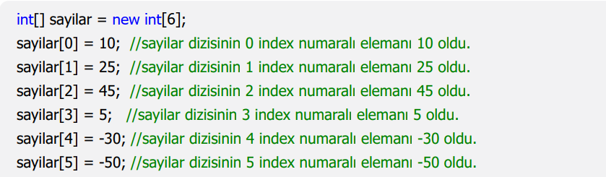
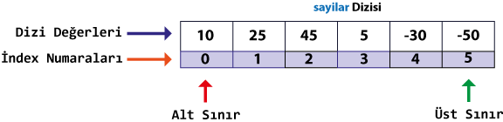
Dizi Tanımlamak

Slide 15

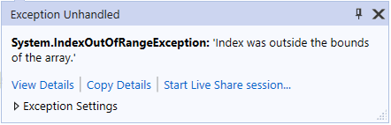
Dizi Tanımlamak
Değer aktarım işleminde index numaralarına göre dizinin index numarası 0’dan başlayarak dizideki eleman sayısının bir eksiğine kadar istenilen alana değer aktarılabilir. Tanımlanan dizide 0’dan küçük ve eleman sayısının bir eksiğinden büyük bir index numarası ile diziye değer aktarmaya veya dizi elemanına erişmeye çalışıldığında derleyici tarafından hata mesajı gönderilir. Hata mesajı, girilen index numarasının dizinin sınırları dışında olduğunu bildirir.
Kod yazıldığında derleyici, aşağıdaki hata mesajını vererek kullanıcıyı uyarır.

Slide 16
Çok Boyutlu Diziler
Bu dizilerde satır ve sütun belirtilerek veri saklanmaktadır.
Örneğin aşağıdaki verileri saklamak için çok boyutlu bir dizi kullanılabilir.
string[ , ] ogrenciler=new string[2,4];
ogrenciler[ 0,0 ]=“Hasan”;
Ogrenciler[1, 2 ]=“25”;
Ad | Soyad | Numara | Doğum Tarihi
Hasan | Uçar | 30 | 1991
Metin | Çelik | 25 | 1990

Slide 17
Çok boyutlu Diziler
Ad | Soyad | Numara | Doğum Tarihi
Hasan | Uçar | 30 | 1991
Metin | Çelik | 25 | 1990
string[,] ogrenciler =
{
{"Hasan“ ,"Uçar", "30", "1991"},
{"Metin", "Çelik", "25", "1990"},
};

Slide 18
Çok boyutlu Diziler
Ad | Soyad | Numara | Doğum Tarihi
Hasan | Uçar | 30 | 1991
Metin | Çelik | 25 | 1990
int rowCount=ogrenciler.GetLength(0);
int colCount=ogrenciler.GetLength(1);
rowCount=2 colCount=4 olacaktır.

Slide 19
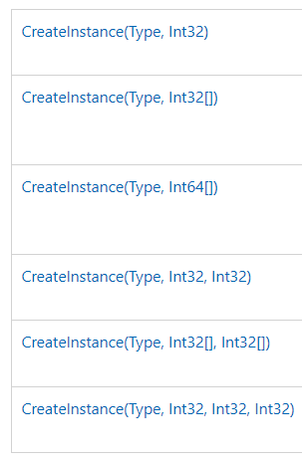
CreatInstanace Metodu İle Dizi
Array.CreateInstance yöntemi ile oluşturulan dizilerin derleme zamanında türünün bildirilmesi gerekmez. Tek boyutlu ve çok boyutlu diziler oluşturulabilir.
Array.CreateInstance(elementtype, length) ;
söz dizimine sahiptir.

Slide 20
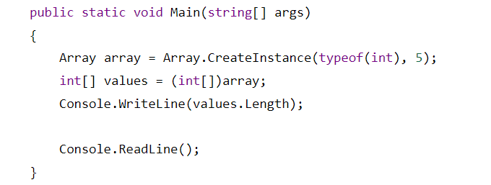
CreatInstanace Metodu İle Dizi
Array.CreateInstance yöntemi ile oluşturulan dizilerin derleme zamanında türünün bildirilmesi gerekmez. Tek boyutlu ve çok boyutlu diziler oluşturulabilir.
Array.CreateInstance(elementtype, length) ;
söz dizimine sahiptir.

Slide 21
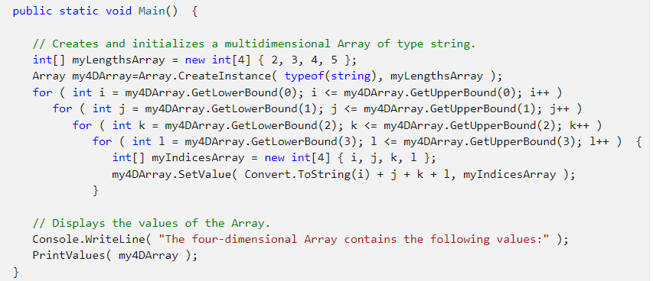
CreatInstanace Metodu İle Dizi
Array.CreateInstance yöntemi ile oluşturulan dizilerin derleme zamanında türünün bildirilmesi gerekmez. Tek boyutlu ve çok boyutlu diziler oluşturulabilir.

Slide 22
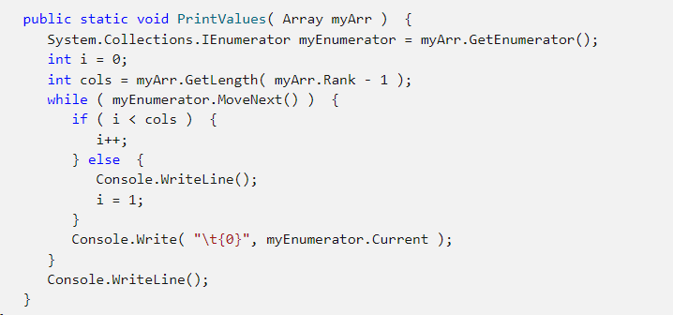
CreatInstanace Metodu İle Dizi
Array.CreateInstance yöntemi ile oluşturulan dizilerin derleme zamanında türünün bildirilmesi gerekmez. Tek boyutlu ve çok boyutlu diziler oluşturulabilir.

Slide 23
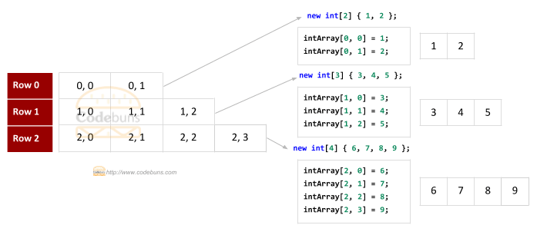
Jagged Arrays (Düzensiz Diziler)
İç içe geçmiş diziler, dizi içeren dizilerdir. Tek boyutlu dizinin elemanı olarak dizi verildiğinde oluşur. Çok fazla kullanılmaz çünkü iç içe diziler performans açısından çok da iyi bir seçenek değildir. Örnek kullanımına bakalım.

Slide 24

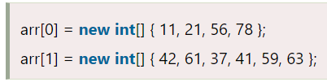
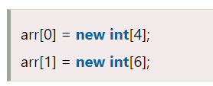
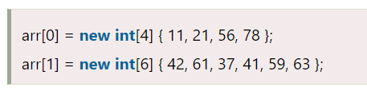
Jagged Arrays (Düzensiz Diziler)
İç içe geçmiş diziler, dizi içeren dizilerdir. Tek boyutlu dizinin elemanı olarak dizi verildiğinde oluşur. Çok fazla kullanılmaz çünkü iç içe diziler performans açısından çok da iyi bir seçenek değildir. Örnek kullanımına bakalım.

Slide 25
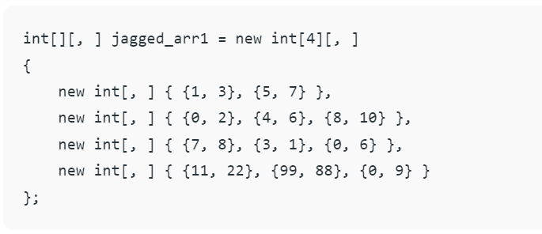
Jagged Arrays (Düzensiz Diziler)
İç içe geçmiş diziler, dizi içeren dizilerdir. Tek boyutlu dizinin elemanı olarak dizi verildiğinde oluşur. Çok fazla kullanılmaz çünkü iç içe diziler performans açısından çok da iyi bir seçenek değildir. Örnek kullanımına bakalım.

Slide 26
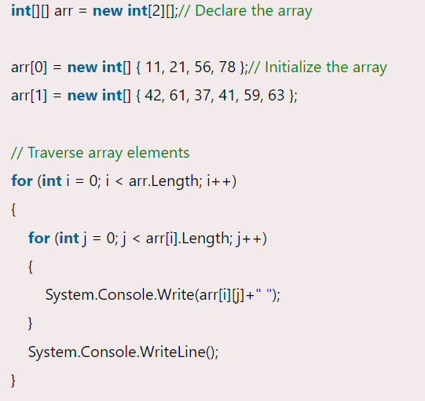
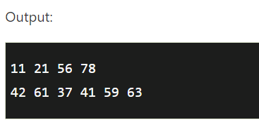
Jagged Arrays (Düzensiz Diziler)
İç içe geçmiş diziler, dizi içeren dizilerdir. Tek boyutlu dizinin elemanı olarak dizi verildiğinde oluşur. Çok fazla kullanılmaz çünkü iç içe diziler performans açısından çok da iyi bir seçenek değildir.

Slide 27
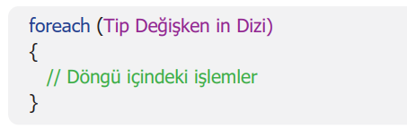
Dizilerde foreach Döngüsü
Birçok programlama dili, diziler üzerinde işlem yapılmasını kolaylaştıran bir döngü sunar.
Bu döngü, foreach döngüsüdür. Dizilerde kullanılan foreach, dizi elemanlarını ilk elemandan başlayıp, dizinin son elemanına kadar her elemanı tek tek dolaşarak belirlenen bir değişkene aktarır.
Örneğin 10 elemanlı bir dizide foreach döngüsü kullanıldığında döngü 10 defa tekrarlama işlemi yapar. Döngü her seferinde dizi içindeki değeri alarak aynı tipte olan bir değişkene aktarır. Döngünün yapısı aşağıda verilmiştir.

Slide 28
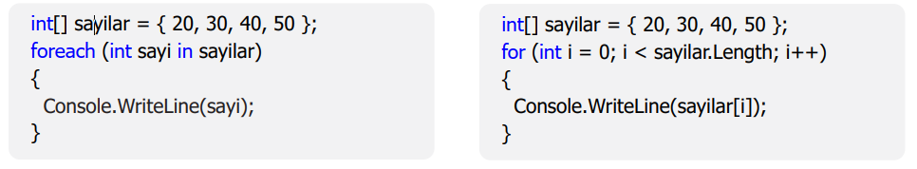
Dizilerde foreach Döngüsü
foreach döngüsünün yapısındaki ögeler aşağıda sıralanmıştır. Tip: Dizi içindeki veri tipleri ile aynı olmalıdır (Dizi içindeki değerler string ise Tip de string, double ise Tip de double olmalıdır.). Bazı durumlarda Tip olarak var kullanılır. Var tipi, kendisine atanan değer ne ise o değerin tipini alır. Değişken: Döngü, dizi içindeki değeri her dönme işleminde belirtilen bir değişkene aktarır. in: Bir anahtar kelimedir, foreach döngülerinde değişken adlarından sonra kullanılır. Dizi: Üzerinde işlem yapılacak dizinin adıdır.

Slide 29
Koleksiyon Sınıfları
Klâsik programlama dillerinde array çok önemli bir veri tipidir. Çok sayıda değişkeni kolayca tanımlar ve o değişkenlere istemli (random) erişim sağlar.
Ancak array tipinin iki önemli handikapı vardır:
1.Array 'in öğeleri aynı veri tipinden olmalıdır,
2.Array 'in boyutu (öğe sayısı) önceden belli edilmelidir.

Slide 30
Koleksiyon Sınıfları
Oysa, programlama işinde, çoğunlukla aynı veri tipinden olmayan topluluklarla karşılaşırız.
C# bu tür toplulukları ele alabilmek için, array yapısından çok daha genel olan koleksiyon (collection) veri tipini getirmiştir.
Koleksiyon veri tipi, array veri tipinin çok kullanışlı bazı özelliklerini herhangi bir nesneler topluluğuna taşıma olanağı sağlamıştır.

Slide 31
Koleksiyon Sınıfları
Koleksiyon sınıfları nesnelerden oluşan topluluklardır. C#,
-koleksiyonları oluşturmak,
-koleksiyona yeni öğe ekleme,
-koleksiyondan öğe atmak,
-koleksiyonun öğelerini sıralamak, numaralamak,
-koleksiyon içinde öğe aramak
vb işleri yapmamızı sağlayan sınıflar, metotlar ve arayüzlerden oluşan çok geniş bir kütüphaneye sahiptir.

Slide 32
Koleksiyon Sınıfları
Ayrıca, kullanıcı kendi koleksiyonunu oluşturabilir,
onlarla istediği işi yapmayı sağlayacak metotları ve arayüzleri oluşturabilir.
C# dilinde koleksiyonlar ad uzayı(namespace) içinde birer veri tipidir.
Klasik dillerdeki array yapısının çok daha gelişmiş biçimleridir.
Not: Python programlama dilinde dizi array yoktur. Bunun yerine koleksiyonu karşılığı olan list tipi vardır.

Slide 33
Collections (Non Generic)
Dizilerde her ne kadar aynı türden birden fazla veri saklanabilmesine rağmen boyutunun (eleman sayısının) tanımlama aşamasında belirtilmesi kısıtlayıcı bir faktördür.
btye[] sayilar=new byte[10];
Generic olmayan koleksiyonlarda saklanan tüm elemanlar object türünden saklandığından dolayı her türden üyeyi saklayabilmektedirler.
ArrayList sayilar=new ArrayList();

Slide 34
Collections (Non Generic)
Ancak saklanan üye kendi türünü kaybederek object türüne dönüştürülerek saklandığından dolayı (boxing) ilgili üye kullanılmak istendiğinde tekrar kendi türüne dönüştürülmelidir (unboxing).
ArrayList sayilar=new ArrayList();
sayilar.Add(20); //object türünde
sayilar.Add(30); //object türünde
int deger=Convert.ToInt32 (sayilar[0] ) //unboxing

Slide 35
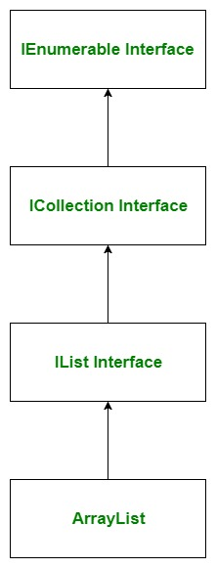
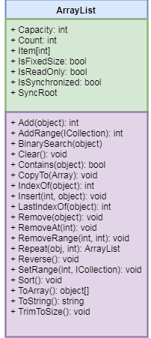
Collections (Non Generic)

Slide 36
ArrayList
ArrayList sayilar=new ArrayList();
sayilar.Add(2);
sayilar.Add(3);
int toplam= sayilar[0] + sayilar[1];
(object) (object)
object + object =int değildir!

Slide 37
ArrayList
stack | heap
sayilar
ArrayList sayilar=new ArrayList();
sayilar.Add(2);
sayilar.Add(3);
sayilar.Add(“Merhaba”);
int toplam=Convert.ToInt32 (sayilar[0] ) +
Convert.ToInt32 (sayilar[1] ) ;
foreach (int sayi in sayilar)
{
Console.WriteLine(sayi.ToString());
}
2 (int)
object
3 (int)
object
Merhaba
(string)

Slide 38
ArrayList Metotları
Sort metodu
Koleksiyon üyelerini sıralamak için kullanılır.
dizi.Sort();
using System;
using System.Collections;
namespace Koleksiyonlar
{
class Dizi
{
static void Main(string[] args){
ArrayList birDizi = new ArrayList(); birDizi.Add("Zonguldak"); birDizi.Add("Urfa");
birDizi.Add("Adana"); birDizi.Add("Bursa"); birDizi.Add("Izmir"); Console.WriteLine("Sıralanmamıç Liste"); foreach (string s in birDizi)
Console.WriteLine(s.ToString()); Console.WriteLine(); Console.WriteLine("Sıralanmıç Liste");
birDizi.Sort();
foreach (string s in birDizi) Console.WriteLine(s.ToString());
}}}

Slide 39
ArrayList
ArrayList dizi=new ArrayList();
dizi.Add(2); dizi.Add(1); dizi.Add(3);
Sort metodu
Koleksiyon üyelerini sıralamak için kullanılır. dizi.Sort();
Count özelliği
Koleksiyonun eleman sayısını verir.

Slide 40
ArrayList
ArrayList dizi=new ArrayList();
dizi.Add(2); dizi.Add(1); dizi.Add(3);
Remove metodu
Koleksiyon üyelerini sıralamak için kullanılır. dizi.Remove(2); Silinecek üye belirtilir.
RemoveAt metodu
Koleksiyondan index değeri belirtilen elemanı siler. Elemanları da silinen elemana doğru kaydırır.
dizi.RemoveAt(1);

Slide 41
Hashtable
Hashtable sınıfı, Object tiplerin hızla depolanması ve depodan hızla çekilmesi için iyi yöntemleri olan bir yapıdır.
Anahtarlara dayalı arama yapar. Anahtarlar belli tiplere oluşturulmuş hash kodlardan ibarettir.
GetHashCode() metodu yaratılan bir nesnenin hash kodunu verir. Aşağıdaki program parçası Hashtable sınıfının nasıl kullanıldığını göstermektedir.

Slide 42
Hashtable
Değerlerin index numarası yerine anahtar yardımıyla saklandığı koleksiyon türüdür.
Hashtable ht = new Hashtable();
ht.Add(1, "Osman");
ht.Add(2, "Hasan");
ht.Add(2,”Murat”); Aynı key değerine sahip eleman eklenemez.
key
value

Slide 43
Hashtable
Hashtable ht = new Hashtable();
ht.Add(1, "Osman");
ht.Add(2, "Hasan");
ICollection keys = ht.Keys;
ICollection values = ht.Values;
foreach (object item in values)
{
Console.WriteLine(item);
}

Slide 44
HashTable
using System;
using System.Collections;
class Test
{
static void Main()
{
Hashtable hashTable = new Hashtable(); hashTable.Add(1, "Gökova"); hashTable.Add(2, "Belek"); hashTable.Add(3, "Çamdibi"); hashTable.Add(4, "Marmaris"); Console.WriteLine("Anahtarlar:--");
foreach (int k in hashTable.Keys)
{
Console.WriteLine(k);
}
Console.WriteLine("Aramak için anahtarı giriniz :"); int n = int.Parse(Console.ReadLine()); Console.WriteLine(hashTable[n].ToString());
}
}

Slide 45
HashTable
Hashtable objelerini listelemek için, yukarıdaki listeleme yöntemi yerine, IdictionaryEnumerator 'i kullanarak aşaǧıda gösterildiǧi gibi de yapabiliriz.
Hashtable hashTable = new Hashtable(); hashTable.Add(1, "Matematik"); hashTable.Add(2, "Fizik"); hashTable.Add(3, "Kimya"); hashTable.Add(4, "Biyoloji"); hashTable.Add(5, "Bilgisayar"); hashTable.Add(6, "Jeoloji"); Console.WriteLine("Anahtarlar:--");
IDictionaryEnumerator en = hashTable.GetEnumerator();
string str = String.Empty;
while (en.MoveNext())
{
str = en.Value.ToString();
Console.WriteLine(str);
}

Slide 46
SortedList
SortedList sınıfı System.Object tiplerini anahtar-deǧer çiftine göre yerleştirir; ayrıca sıralama yapar.
Elemanlara erişimin hem index numarası hem de anahtar yardımıyla yapılabildiği koleksiyondur.
SortedList sl = new SortedList();
sl.Add(1, "Osman");
sl.Add(2, "Hasan");
sl.IndexOfKey(1);
sl.IndexOfValue("Hasan");
sl.GetKey(0);

Slide 47
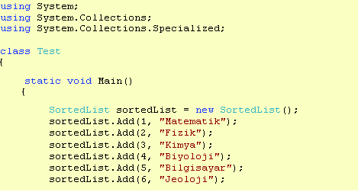
SortedList
Console.WriteLine("Listeyi giriliç sırasıyla yazar:");
foreach (string str in sortedList.Values)
{
Console.WriteLine(str);
}
}
}

Slide 48
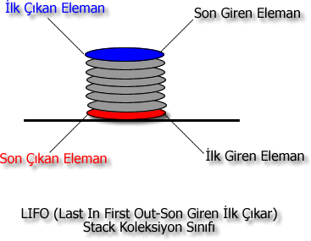
Stack
Son elemana ulaşmak en kolaydır. İlk elemana ulaşmak için diğer bütün elemanları çıkarmak gerekir.
Push() metodu koleksiyona eleman eklemek için kullanılır.
Pop() metodu son giren elemanı verirken bu elemanı koleksiyondan siler.
Bunun önüne geçen metod Peek() metodudur.

Slide 49
True
120
Stack stc=new Stack();
“deneme”
Stc.Push(“deneme”);
Stc.Push(120);
120
Stc.Push(true);
Stc.Pop();
Stc.Peek();

Slide 50
Collections
Queue :
Enqueue() metodu koleksiyona eleman eklemek için kullanılır.
Dequeue() metodu kolleksiyona giren elemanı verirken bu elemanı koleksiyondan siler.
Bunun önüne geçen metod Peek() metodudur.

Slide 51
Collections
deneme
120
true
Queue:
Queue sira=new Queue();
Stc.Enqueue(“deneme”);
Stc.Enqueue(120);
120
Stc.Enqueue(true);
Stc.Dequeue();
Stc.Peek();

Slide 52
Generic Koleksiyonlar
List<T>:
En verimli çalışan ve en çok kullanılan Generic sınıfımızdır. ArrayList sınıfının Generic versiyonudur.

Slide 53
Generic Koleksiyonlar
List<
T
> :
TextBox
TextBox
List< > lst = new List< >();
TextBox txt1=new TextBox();
TextBox txt2=new TextBox();
Lst.Add(txt1);
Lst.Add(txt2);

Slide 54
Generic Koleksiyonlar
Dictionary<> ve SortedList<>:
HashTable ve SortedList yapısını kullanmaktadırlar. Tek fark Key ve Value değerlerinin generic olmasıdır. Bu da her bir veri için iki adet boxing işleminden kurtulmak demektir. Bu da bize çok fazla performans artışı sağlar.

Slide 55
Generic Koleksiyonlar
Dictionary<TKey,TValue> SortedList<TKey,TValue>
Dictionary<int, string> d = new Dictionary<int, string>();
d.Add(1,”metin1”);
d.Add(2,”metin2”);
d.Values----- Verileri dizi şeklinde getirir.

Slide 56
Generic Koleksiyonlar
Stack<T>
Queue<T>
Stack<int> stc = new Stack<int>();
stc.Push(5);
stc.Push(10);
stc.Pop();
stc.Peek();

Slide 57
Generic Koleksiyonlar
Stack<T>
Queue<T>
Queue<int> q = new Queue<int>();
stc.Enqueue(5);
stc.Enqueue(10);
stc.Dequeue();
stc.Peek();

